Slide 1
Hoe meten we sociale ongelijkheid in het onderwijs?

Slide 2
Maatstaven van sociale ongelijkheid
Land A: ongelijk maar ‘fair’
Land B: meer gelijk maar ‘onfair’
P90
P90
Leesvaardigheid
Leesvaardigheid
P10
P10
Sociale achtergrond
Sociale achtergrond

Slide 3
OESO standaard ongelijkheidsmaatstaf (R²) toegepast op EU landen
R² naar SES, op individueel niveau (PISA 2015, wetenschappen)
Noot: BFR = Franstalig België / BFL = Vlaanderen / BGE = Duitstalig België
Notes:
The standard measure used by the OECD to compare social inequalities in education is the R² of a regression of cognitive outcomes on student (individual) SES. However this is just part of the picture, as shown in the next slide

Slide 4
Ongelijke onderwijsuitkomsten en schoolse segregatie
Bron: Franck & Nicaise, 2018

Slide 5
Alternatieve maatstaf toegepast op EU-landen

Slide 6
Belangrijkste mechanismen van sociale ongelijkheid

Slide 7
Segregatie en ongelijke uitkomsten
Sociale ongelijkheid
Waarom versterkt segregatie de ongelijke kansen ?
Leerlingniveau:
  Cognitief: peer group effecten
  Psychologisch (demotie)
  Sociaal: leerklimaat
Leerkracht-niveau:
  Matteüseffecten
  Verwachtingseffecten
Schoolniveau:
  Collectief sociaal kapitaal
Systeemniveau:
  niveauverschillen in curricula
Sociale segregatie
Academische segregatie
Ongelijke kansen op school
Ongelijke prestaties

Slide 8
Vier mechanismen van academische segregatie in Vlaanderen
Schoolkeuze (quasi-marktwerking in onderwijs)
Buitengewoon onderwijs
Zittenblijven
Waterval in secundair onderwijs

Slide 9
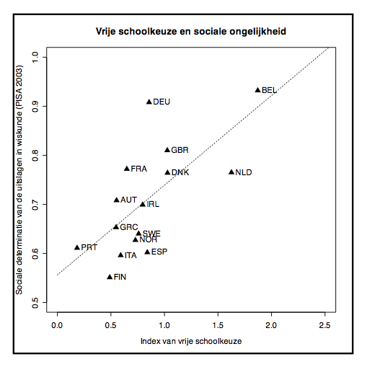
Quasi-marktwerking, segregatie en ongelijke uitkomsten
Vrije schoolkeuze en vrijheid van onderwijs
=> concurrentie tussen lln / ouders voor de beste scholen
=> concurrentie tussen scholen voor de beste leerlingen en leerkrachten
=> concurrentie tussen leerkrachten voor beste scholen (met beste lln) => Matteüseffecten in arbeidsmarkt leerkrachten
Sterke scholen romen de markt af
⬄ zwakkere scholen kunnen niet selecteren
=> polarisatie naar sociale herkomst
=> sociale ongelijkheid in uitkomsten wordt uitvergroot
Bron: Hirtt, Nicaise, De Zutter (2013)

Slide 10
Buitengewoon onderwijs, segregatie en ongelijke uitkomsten
België / Vlaanderen behoren tot koplopers qua omvang van (gesegregeerd) buitengewoon onderwijs
Grijze zones tussen ‘functiebeperking’ en ‘sociale beperking’: types 1-3-(8)
=> in buitengewoon onderwijs zijn 54% van de leerlingen GOK-indicatorleerlingen (type 1: 80%; type 3: 68%)
Voor heel wat leerlingen is (gesegregeerd) buitengewoon onderwijs contra-productief (Vanlaar e.a. 2012)

Slide 11
Zittenblijven, segregatie en ongelijke uitkomsten
Feiten:
OESO-gemiddelde tussen 6-15 jaar: 16%
⬄ Vlaanderen 28,9%
Armste deciel 45% ⬄ rijkste deciel 9%
Oorzaken van ongelijkheid in zittenblijven:
Ongelijke kansen
Discriminatie in attestering (Unia 2018)
Gevolgen:
Verslechtering prestaties op lange termijn
(Lamote 2013; Vandecandelaere e.a. 2016)
Vroegtijdig schoolverlaten (De Witte e.a. 2013)

Slide 12
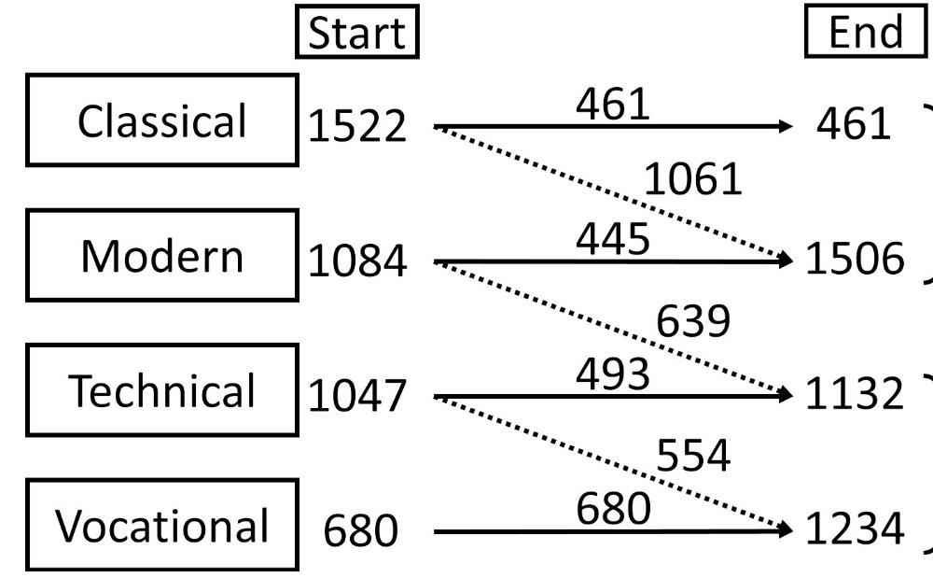
Waterval in secundair onderwijs
Start
Einde
(=30%)
Klassieke talen
(=30%)
(=41%)
Moderne talen
(=41%)
(=47%)
TSO
(=47%)
BSO
Bron: Dockx (2019, op basis van LOSO)
Bron: Franck & Nicaise, 2018

Slide 13
Gevolgen van waterval
Argumenten voorstanders
Kwaliteit primeert
  sterke lln kunnen excelleren
  minder falen en ontmoediging
  hogere gemiddelde prestaties
Betere aansluiting onderwijs - arbeidsmarkt
Bevindingen van onderzoek
Premature oriëntering => fouten => meer ontmoediging
Collectieve frustratie in TSO/BSO => schoolmoeheid => onderprestatie
Ongelijke waardering onderwijsvormen => tekort aan STEM-gediplomeerden
Negatieve attitudes t.o.v. Levenslang leren => kwetsbaarheid BSO-afgestudeerden
Zwakkere democratische attitudes
VERSTERKTE SEGREGATIE / ONGELIJKHEID

Slide 14
Winnaars en verliezers bij segregatie

Slide 15
Ongelijke onderwijsuitkomsten en schoolse segregatie
Bron: Franck & Nicaise, 2018

Slide 16
Wie wint / verliest bij welke ingreep ?
Niet iedereen kan in een hoge-SES school zitten
=> elite heeft baat bij segregatie…
…tenzij men door algemene kwaliteitsverbetering gemengde scholen ook tot top-niveau kan brengen
Brede eerste graad: enkel winnaars
lage-SES groep heeft er veel baat bij
hoge-SES groep: weinig baat maar ook geen last
voorwaarde voor win-win: voldoende differentiatie

Slide 17
Evoluties in het beleid

Slide 18
Beleid 2000 - 2021
2000 - 2014
GOK-decreten 1 & 2
+ Financieringsdecreet / decreet bao
OKAN-beleid
Kleuterparticipatieplan
Maximumfactuur bao
Schooltoelagen vanaf klO
inschrijvingsdecreet
M-decreet
Poging tot hervorming SO
2014 - heden
Opvang vluchtelingen
Decreet leerlingenbegeleiding
Duaal leren
Centrale toetsen ?
Maar ook
Blokkering hervorming SO
Afbouw inschrijvingsdecreet
Nu versterking + inperking M-decreet ?

Slide 19
Wat kunnen scholen zelf doen?

Slide 20
Beleidsimplicaties
1. Quasi-marktwerking tegengaan
Lokale regelingen via LOPs aanmeldingsregister
samenwerking met middenveld in wervingsbeleid
Regulering uitstroom (witte vlucht / uitsluitingen)
Non-discriminatie charters
2. Inclusief onderwijs versterken
Volhouden en versterken (met hulp ondersteuningscentra)
Non-discriminatie in verwijzingen naar buo op basis van taal en sociale herkomst

Slide 21
Beleidsimplicaties (vervolg)
3. Zittenblijven voorkomen
Meer differentiatie en leerlingbegeleiding
attesteringsbeleid: B- en C-attesten vervangen door menu van alternatieven (vakantiewerk, taalbad, herexamens, modularisering, remediëring tijdens schooljaar...)
4. Verdere hervorming SO
domeinscholen / fusies of samenwerking tussen unilaterale scholen
Wegwerken niveauverschillen tussen onderwijsvormen
  Opwaardering TSO / BSO (d.m.v. eindtermen, duaal leren...)
  Meer praktische vakken in ASO (STEM)
Flexibele aanwending (individuele) differentiatie-uren
Bevorderen ‘zalm-model’

